Slide 1
SEJARAH KEKARANTINAAN

Slide 2
Sejarah Karantina
  Karantina, Quarantine, Quadraginta, Quaranta : berarti 40. Dulu semua penderita diisolasi selama 40 hari.
  Tindakan KARANTINA tersebut pertama kali dilakukan di VENESIA (1348) terhadap kapal yang dicurigai terjangkit penyakit PES (PLAGUE) 1348 : 60 juta kematian disebabkan Pes (Black Death) Venesia menolak kapal & penumpang dari daerah terjangkit.

Slide 3
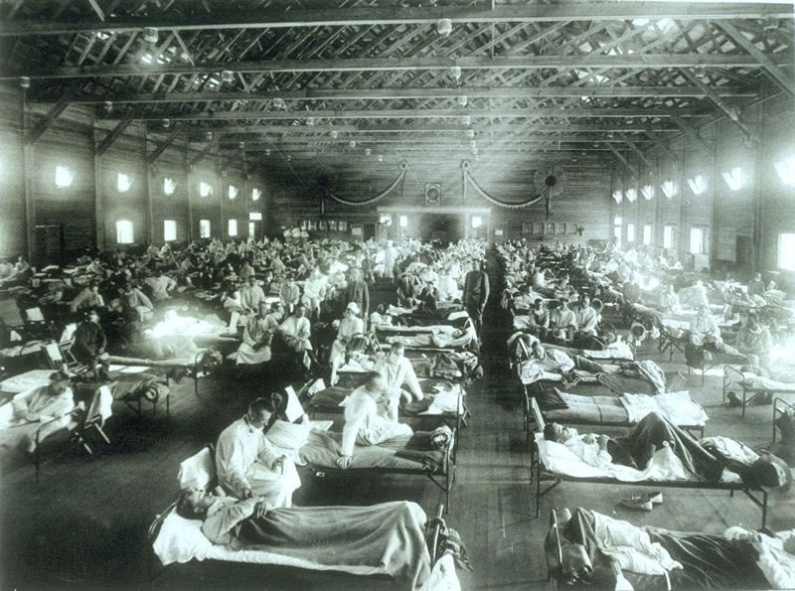
FLU SPANYOL (1918):
40 JUTA ORANG MENINGGAL DUNIA

Slide 4
Pada jaman Belanda penanganan kesehatan di pelabuhan di laksanakan oleh HAVEN ARTS (Dokter Pelabuhan) dibawah HAVEN MASTER (Syahbandar)
Saat itu di Indonesia hanya ada 2 Haven Arts yaitu di Pulau Rubiah di Sabang & Pulau Onrust di Teluk Jakarta
Pada tahun 1949/1950 oleh Pemerintah RI dibentuk 5 Pelabuhan Karantina, yaitu :
  1. Pelabuhan Karantina Klas I : Tg. Priok dan Sabang
  2. Pelabuhan Karantina Klas II : Surabaya dan Semarang
  3. Pelabuhan Karantina Klas III : Cilacap
  PERAN RESMI PEMERINTAH RI DLM KES PELABUHAN DIMULAI

Slide 5
Tahun 2008 terbit Permenkes No.356 tentang Organisasi dan Tata Kerja KKP: a. KKP Kelas I (eselon II B) : 7 KKP b. KKP Kelas II (eselon III A) : 21 KKP c. KKP Kelas III (eselon III B) : 20 KKP

Slide 6
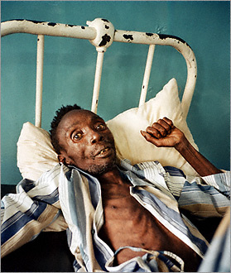
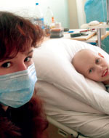
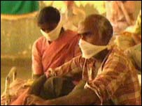
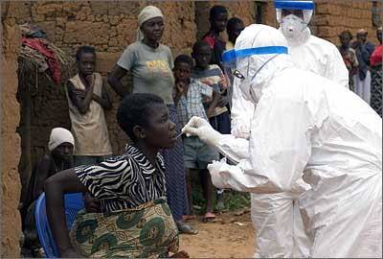
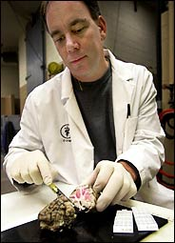
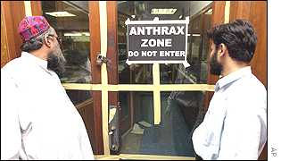
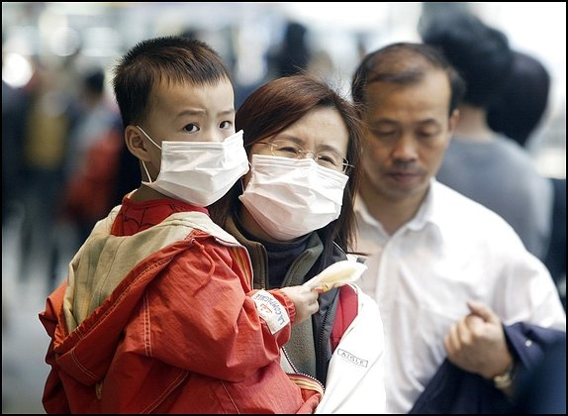
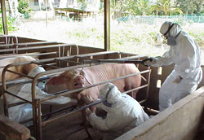
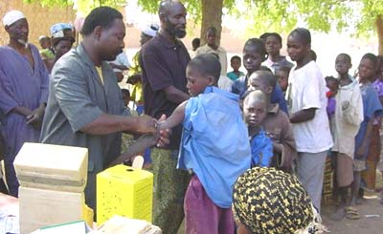
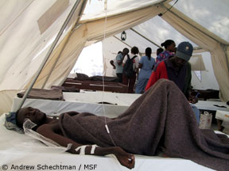
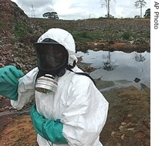
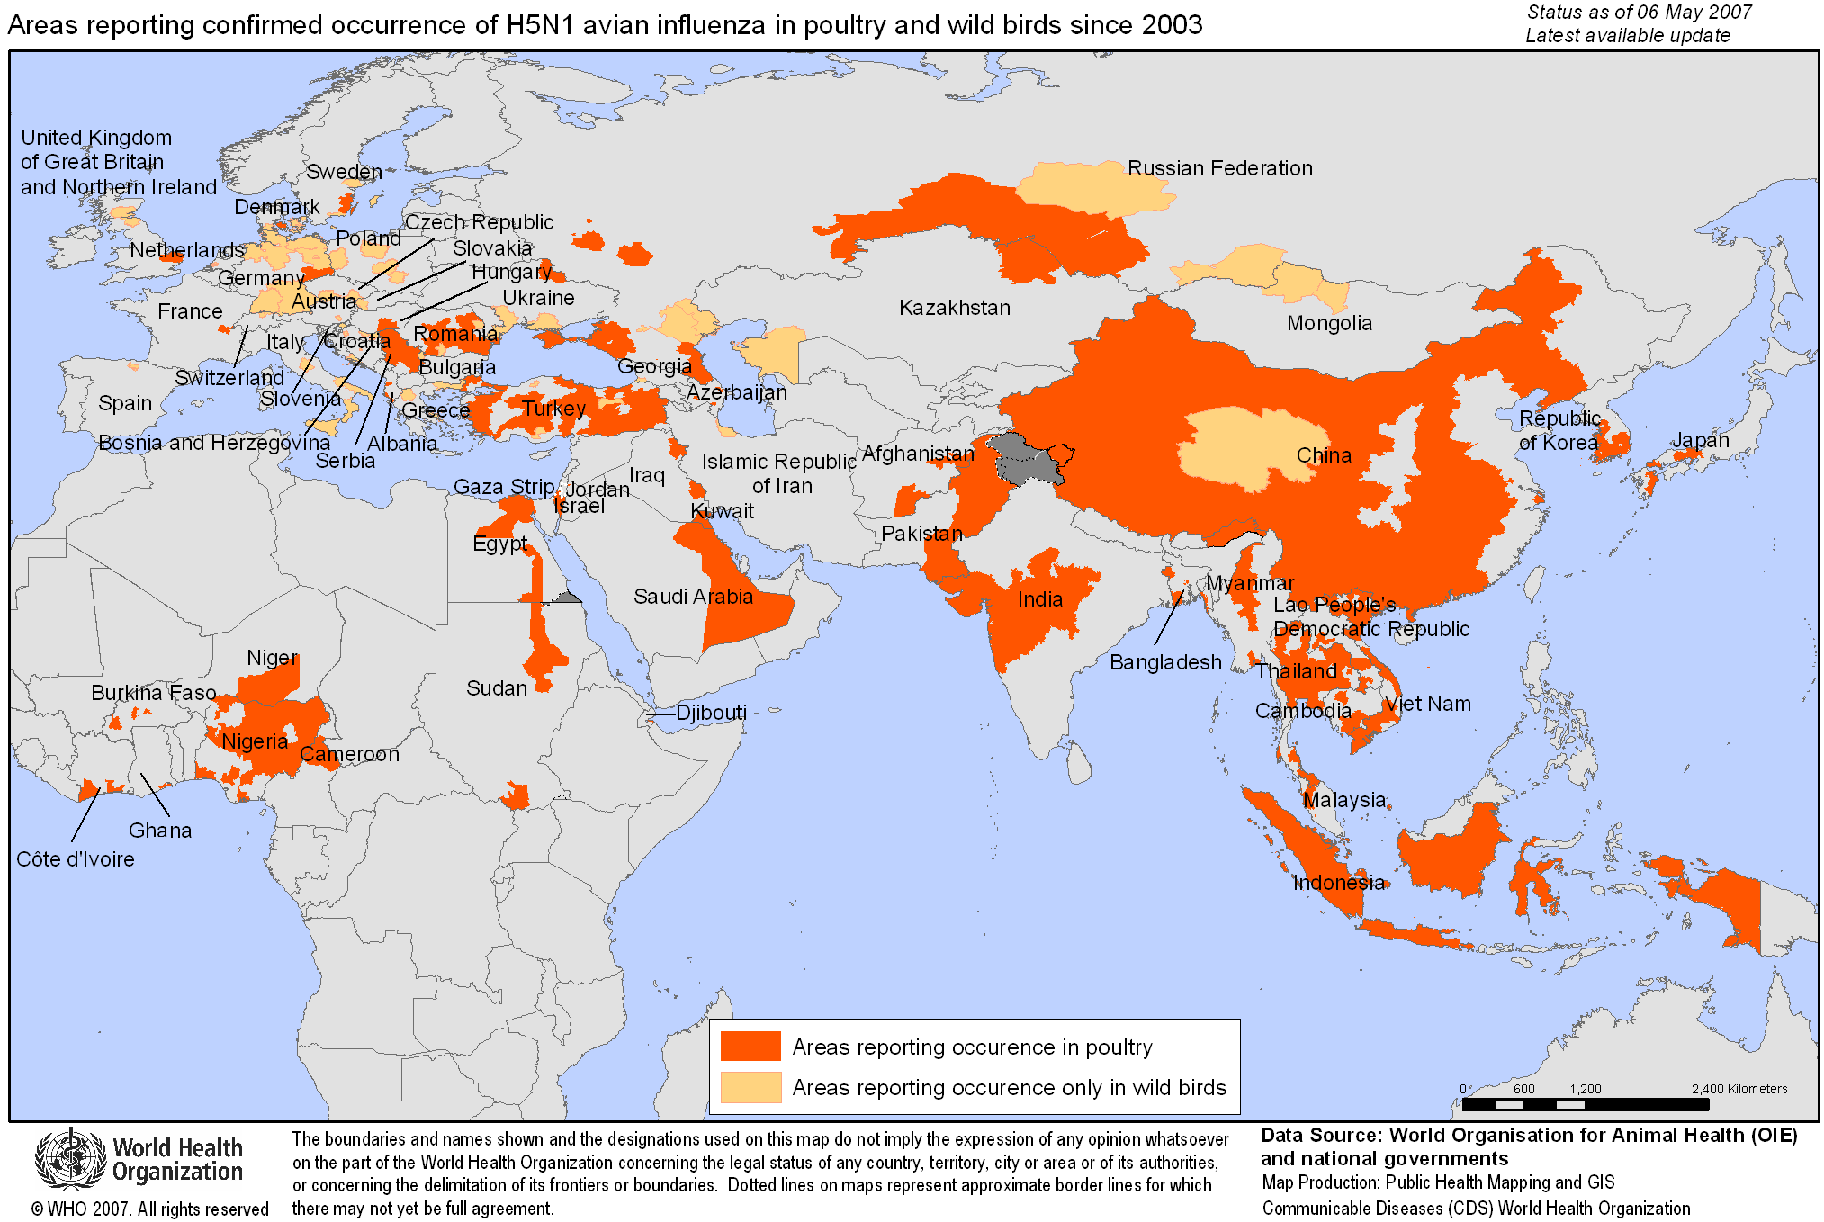
SAFETY-PANDEMIC & BIOTERORISME
HIV/AIDS
XDR-TB
VHV /Ebola / Marburg
Chernobyl
Pest
BSE/ NvCJD
Nipah
Anthrax
SARS
Chemical pollution
Animal Flu
meningitis
cholera

Slide 7
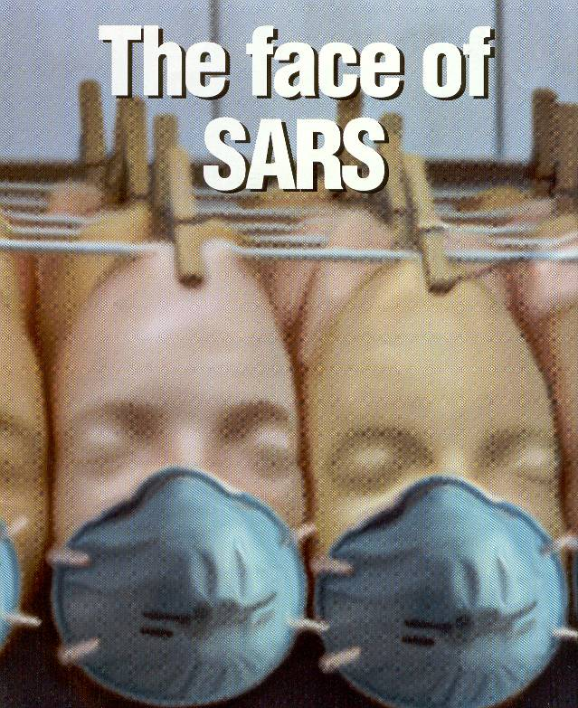
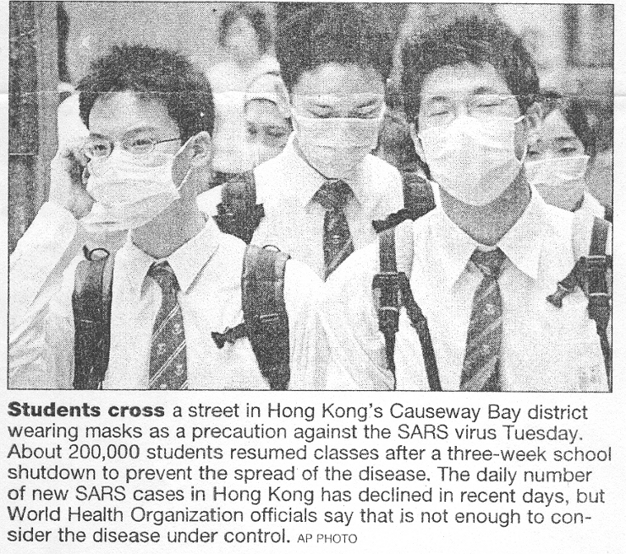
SARS
March 2003

Slide 8
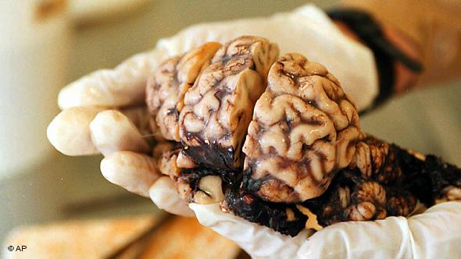
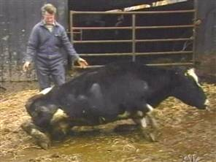
May 2003
Mad Cow Disease atau penyakit sapi gila (bovine spongiform encephalopathy)

Slide 9

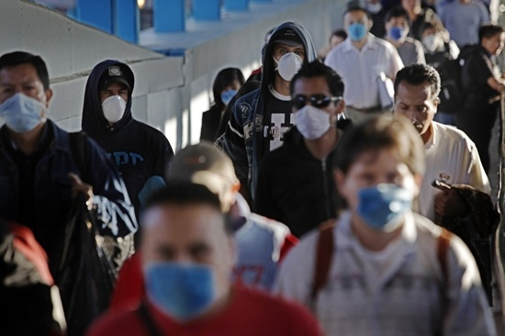
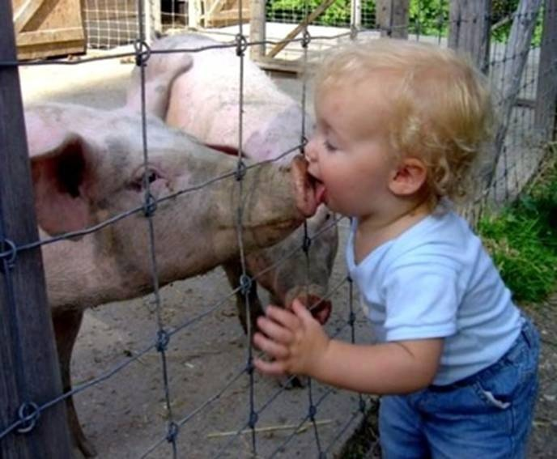
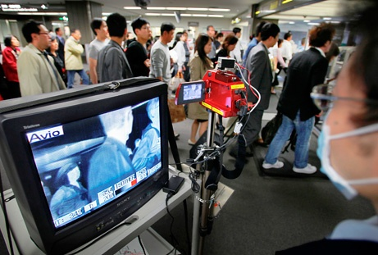
PANDEMI FLU BABI

Slide 10
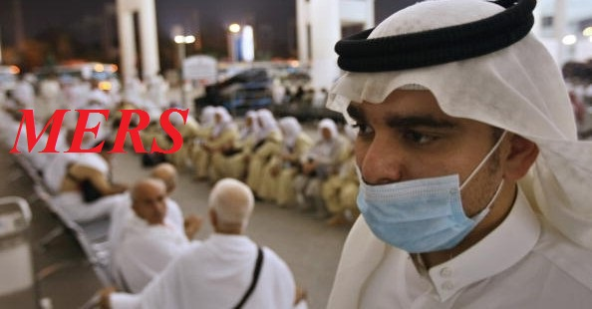
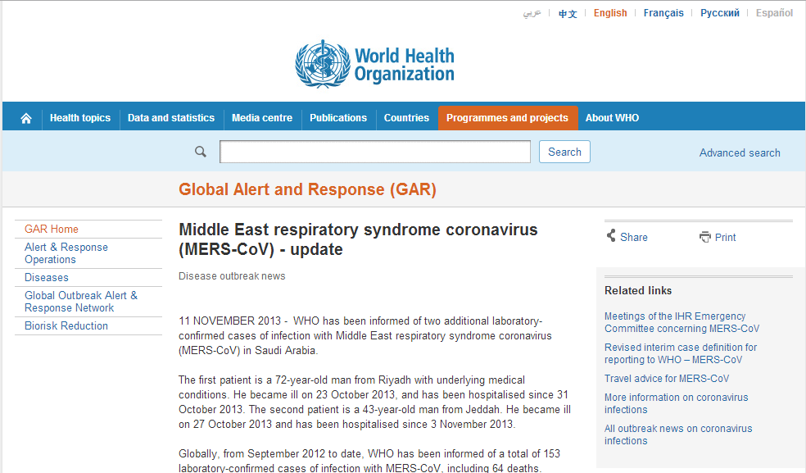
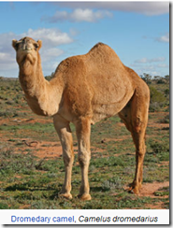

Slide 11
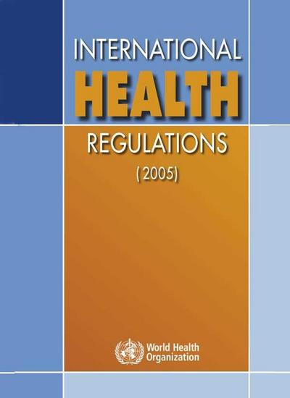
International Health Regulations (2005) merupakan
Peraturan Kesehatan Internasional yang disetujui oleh 194 negara anggota WHO dalam sidang WHA
(World Health Assembly) ke -58

Slide 12
International Health Regulations (IHR) 2005
Bertujuan mencegah, melindungi dan mengendalikan penyebaran penyakit lintas negara dengan melakukan tindakan sesuai dengan risiko kesehatan yang dihadapi tanpa menimbulkan gangguan yang berarti bagi lalu lintas dan perdagangan internasional
Penyakit yang dimaksud: penyakit menular yang sudah ada, baru dan yang muncul kembali serta penyakit tidak menular (contoh: bahan radio-nuklir dan bahan kimia) yang dapat menyebabkan (PHEIC)

Slide 13
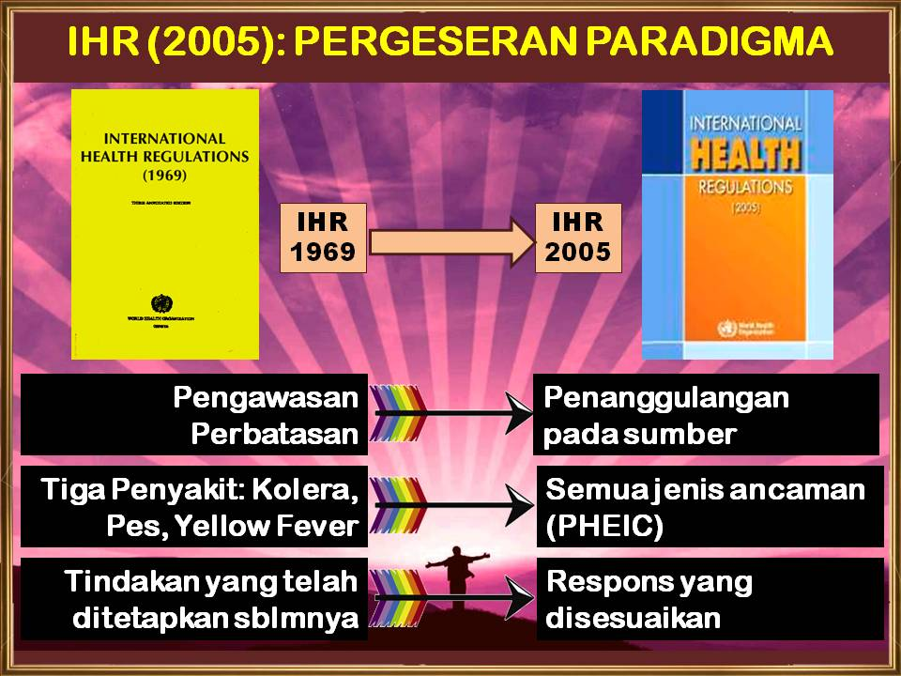

Slide 14
IHR 2005
Sesuai pasal 22 U.U WHO dan prgf 2 psl 59 IHR 2005 , IHR 2005 mulai efektif setelah 2 th dari tgl pemberitahuan (15 Juni 2005), artinya mulai tgl 15 Juni 2007 setiap negara anggota harus sudah memasukan IHR kedalam peraturan negaranya .
Sesuai psl 61 ,62 IHR 2005→ Setiap negara anggota WHO bisa menolak atau keberatan thd IHR 2005 yg disampaikan ke Dir Gen WHO selambat-lambatnya 18 bln dari 15 Juni 2005, artinya batas akhir pengajuan penolakan atau penundaan tgl 15 Des 2006 .
Indonesia sampai batas tgl 15 Desember tidak mengajukan penolakan atau penundaan → artinya Indonesia dianggap menerima untuk memberlakukan IHR mulai tgl 15 Juni 2007

Slide 15
TUJUAN IHR 2005 a
Mencegah, melindungi terhadap dan menanggulangi penyebaran penyakit antar negara tanpa pembatasan perjalanan dan perdagangan yang tidak perlu.
Penyakit yang dimaksud ialah penyakit menular yang sudah ada, baru dan yang muncul kembali serta penyakit tidak menular (contoh: bahan radio-nuklear dan bahan kimia) yang bisa menyebabkan Public Health Emergency of International Concern (PHEIC ) / Kedaruratan Kesehatan Masyarakat yang Meresahkan Dunia.

Slide 16
TUJUAN IHR 2005 b
Jadi lebih luas dibandingkan dengan tujuan IHR 1969 yang hanya menjamin tidak terjadinya penularan penyakit kholera, pes dan yellow fever dari satu negara ke negara lain dengan seminimal mungkin gangguan pada lalu lintas internasional.
Public Health Emergency of International Concern (PHEIC ) adalah KLB yang dapat merupakan ancaman kesehatan bagi negara lain dan kemungkinan membutuhkan koordinasi internasional dalam penanggulangannya

Slide 17
PERBEDAAN IHR 2005 DENGAN IHR 1969
IHR 1969
Penyakit kholera, pes dan yellow fever
Yang terlibat terutama Karantina di pintu masuk (pelabuhan laut dan bandara udara Internasional)
IHR 2005
Penyakit yang bisa menyebabkan Public Health Emergency of International Concern (PHEIC)/Kedaruratan Kesehatan Masyarakat yg meresahkan dunia. Penyakit yg dimaksud ialah: Penyakit menular yang sudah ada, baru dan yang muncul kembali serta penyakit tidak menular contohnya bahan radio-nuklear dan bahan kimia
Lintas sektor terkait mulai tk Pusat, Propinsi, Kabupaten/Kota, Puskesmas sampai masyarakat (lihat pada penjelasan Core Capacities)

Slide 18
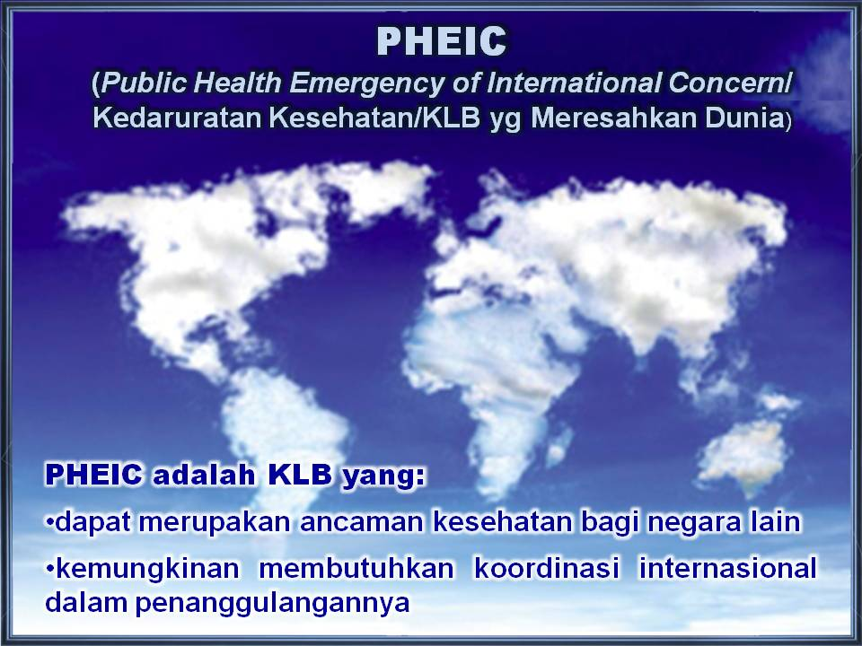
PERUBAHAN DALAM IHR 2005
Memberitahu WHO semua PHEIC
National IHR Focal Points beserta pejabat yg berwenang
Definisi core capacities/kemampuan utama pada berbagai tingkatan administrasi (+KKP,Pos lintas batas) untuk mendeteksi, melapor dan menanggulangi risiko thdp kesehatan atau munculnya PHEIC
Rekomendasi tindakan oleh WHO
Pertimbangan eksternal : Emergency Committee, IHR Review Committee

Slide 19
PENETAPAN PHEIC
Direktur Jenderal WHO harus menetapkan berdasarkan informasi yang diterima, khususnya dari Negara Peserta yang di dalam wilayahnya kejadian itu berlangsung, bahwa kejadian itu merupakan suatu PHEIC menurut kriteria dan prosedur yang ditetapkan dalam Peraturan ini.
Bila Direktur Jenderal WHO mempertimbangkan, berdasarkan suatu penilaian menurut Peraturan ini, bahwa suatu PHEIC sedang berlangsung, Direktur Jenderal harus berkonsultasi dengan Negara Peserta yang di dalam wilayahnya kejadian tersebut muncul, tentang penetapan awal itu. Bila Direktur Jenderal dan Negara Peserta sepakat mengenai penetapan itu, maka berdasarkan prosedur yang ditetapkan dalam Pasal 49, Direktur Jenderal harus meminta pendapat dari Komite yang dibentuk menurut Pasal 48 (selanjutnya disebut “Komite Kedaruratan”) mengenai rekomendasi sementara yang tepat.
Jika, setelah konsultasi sesuai ayat 2 di atas, Direktur Jenderal WHO dan Negara Peserta yang di dalam wilayahnya kejadian itu berlangsung, tidak mencapai konsensus dalam waktu 48 jam mengenai apakah kejadian tersebut merupakan PHEIC, maka harus diambil keputusan berdasarkan prosedur yang ditetapkan dalam Pasal 49.

Slide 20
PENETAPAN PHEIC d
Dalam menetapkan bahwa suatu kejadian merupakan PHEIC, Direktur Jenderal WHO harus mempertimbangkan:
(a) informasi yang diberikan oleh Negara Peserta;
(b) bagan keputusan sebagaimana tercantum dalam Lampiran 2
(c) saran dari Komite Kedaruratan;
(d) prinsip ilmiah dan bukti ilmiah yang ada, serta informasi relevan lainnya;
(e) penilaian risiko terhadap kesehatan manusia, risiko penyebaran penyakit secara internasional, dan risiko gangguan terhadap lalu lintas internasional.

Slide 21
PENETAPAN PHEIC
Bila Direktur Jenderal, setelah berkonsultasi dengan Negara Peserta yang di dalam wilayahnya telah terjadi PHEIC, mempertimbangkan bahwa PHEIC telah berakhir, Direktur Jenderal harus mengambil keputusan menurut prosedur yang ditetapkan dalam Pasal 49.

Slide 22
UNTUK MERESPONS KEJADIAN YANG DAPAT MENIMBULKAN PHEIC
Menyediakan respon emergensi kesehatan masyarakat yang memadai dengan menetapkan dan memantapkan rencana kontingensi emergensi kesehatan masyarakat, termasuk penunjukan koordinator dan contact-point yang berhubungan dengan pintu masuk, layanan kesehatan masyarakat dan layanan agen lainnya;
Melakukan penilaian dan perawatan bagi pelaku perjalanan atau hewan yang terjangkit oleh pengaturan yang tepat pada fasilitas medis dan kesehatan hewan setempat dalam pengisolasian, pengobatan dan layanan pendukung lainnya yang diperlukan;
Menyediakan ruangan yang memadai, dan dipisahkan dari pelaku perjalanan lain, untuk mewawancarai orang yang terjangkit atau tersangka
Menyediakan sarana diagnosis dan, bila perlu, karantina terhadap pelaku perjalanan yang diduga, lebih baik bila di sarana kesehatan yang jauh dari pintu masuk;

Slide 23
UNTUK MERESPONS KEJADIAN YANG DAPAT MENIMBULKAN PHEIC
menerapkan tindakan yang direkomendasikan bila perlu untuk hapus serangga, hapus tikus, hapus hama, dekontaminasi atau penanganan bagasi, kargo, peti kemas, alat angkut, barang dan paket pos, di lokasi khusus yang ditunjuk dan dilengkapi untuk keperluan ini.
menerapkan pengawasan masuk dan keluarnya pelaku perjalanan; dan
menyediakan akses berupa peralatan yang dirancang khusus dan personel terlatih dengan alat pelindung diri yang memadai, dalam merujuk pelaku perjalanan yang membawa atau terkontaminasi penyakit menular.

Slide 24
SKEMA OPERASIONAL
Klaster ILI/ISPA
Sedang,Berat
Tidak ada sinyal Epid
Penyelidikan
Epidemilogi
Segera
Penanggulangan
cepat termasuk
containment
ada sinyal Epid
Lapor
I x 24 jam
Pusat
+ WHO
Verifikasi
pemeriksaan
sinyal virologi
Sinyal virologi -
Lapor
2 x 24 jam
Menetapkan
Telah terjadi
PHEIC
Dirjen WHO
Minta Saran
Emergency
Committe
WHO
Perwakilan
Indonesia
sinyal
virologi
+
Focal Point IHR
( Dirjen PP&PL )

